Slide 1
C++面向对象程序设计
课程介绍
张晓刚
zhangxg@jnu.edu.cn

Slide 2
主要内容
课程基本信息
课程总体目标
主要教学内容
教材与参考书
课程考核评价

Slide 3
课程基本信息
学分：2.5（理论2+实验0.5）
学时：54（理论36+实验18）
课程性质：专业选修课
先修课程：高级语言程序设计（C语言）

Slide 4
课程总体目标
学习一种与传统结构化（面向过程程序设计：Procedure Oriented Programming）程序设计不同的程序设计方法，建立起面向对象程序的思维方式。
理解和掌握面向对象程序设计（Object Oriented Programming）的核心概念、C++语言的主要语法细节。
能够运用面向对象方法与技术对现实应用问题进行系统建模和软件设计，并使用C++语言进行面向对象的程序设计与开发。

Slide 5
主要教学内容
1. 面向对象程序设计概述
2. C++基础
3. 类和对象
4. 继承
5. 多态性
6. 运算符重载
7. 模板与STL
8. 异常
9. 流与文件

Slide 6
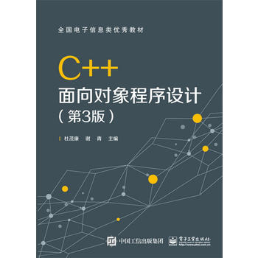

教材与参考书目
教材
C++面向对象程序设计（第3版）
杜茂康 谢青主编
电子工业出版社
参考书目
《C++编程思想》， Bruce Eckel，机械工业出版社
《C++ Primer》，Stanley B. Lippman，人民邮电出版社
《面向对象程序设计—C++语言描述》，Richard Johnsonbaugh；Martin Kalin，机械工业出版社
《面向对象程序设计语言C++（第2版）》，陈文宇，机械工业出版社
《C++面向对象程序设计教程（第4版）》，陈维兴 林小茶，清华大学出版社

Slide 7
课程考核评价
考核方式
过程性考核（40%）+ 终结性考核（60%）
评价方法
过程性考核
1.课堂平时成绩（15%、个人考核）
课堂考勤（70%）、模块在线测试（30%）——雨课堂
2.课程设计作业（25%、小组（人数≤4）考核）
需求分析（20%——课设题目、功能需求分析、成员分工）
课程作业（80%——课设PDF报告、运行程序及源程序、系统设计PPT及运行演示视频）
终结性考核
3.期末闭卷考试（60%）

